Slide 1

Еркін электромагниттік тербелістер
Бұл презентация оқушыларға электромагниттік тербелістердің физикалық негіздерін түсінуге және оларды күнделікті өмірмен байланыстыруға көмектеседі. Еркін тербелістер ұғымын LC-контур мысалында қарастырып, Томсон формуласын (T = 2π√(LC)) зерттейміз. Сонымен қатар, тербелістердің қазақ халқының дәстүрлі аспабы - домбыра ішегіндегі құбылыстармен ұқсастығын талдаймыз.

Slide 2
Тербелістердің негізгі ұғымдары
Еркін тербеліс
Тербелістің пайда болу шарттары
Электрлік тербелістер
Сыртқы периодтық күш әсері болмаған жағдайда, жүйедегі бастапқы энергия қоры есебінен пайда болатын тербеліс.
LC-контур - электрлік тербелістер жүйесі, конденсатор (C) мен катушкадан (L) тұрады.
Бастапқы энергия қоры болуы
Инерция элементінің болуы
Кедергі аз болуы керек
Энергия электр өрісінен (конденсатор) магнит өрісіне (катушка) және кері қарай алмасады.
Мысалы: маятник, серіппеге ілінген жүк, бос қойылған домбыра ішегі.
Сыртқы периодтық әсер болмауы
Сабағымызда еркін электромагниттік тербелістерді зерттейміз, олардың мысалы ретінде LC-контурды қарастырамыз.

Slide 3




Домбыра ішегі мен LC-контур аналогиясы
Энергия қоры
Инерция элементі
Домбыра: Ішектің созылуы/ауытқуы → потенциалдық энергия
Домбыра: Ішектің массасы → кинетикалық энергия
LC-контур: Конденсатордағы заряд → WE = Q²/(2C)
LC-контур: Индуктивтілік → WL = L·I²/2
Сөну/Кедергі
Домбыра: Ауа және ішек кедергісі → ақырын өшу
LC-контур: Тізбектегі активті кедергі → амплитуда азаюы
Халқымыздың ұлттық аспабы домбыра ішегіндегі тербелістер құбылысы LC-контурдағы электромагниттік тербелістермен физикалық ұқсастықтарға ие.
Домбыра ішегінің ұзындығы/керілуі өзгергенде дыбыс жиілігі өзгереді, дәл сол сияқты LC-контурда L немесе C өзгерісі тербеліс периодына әсер етеді.

Slide 4
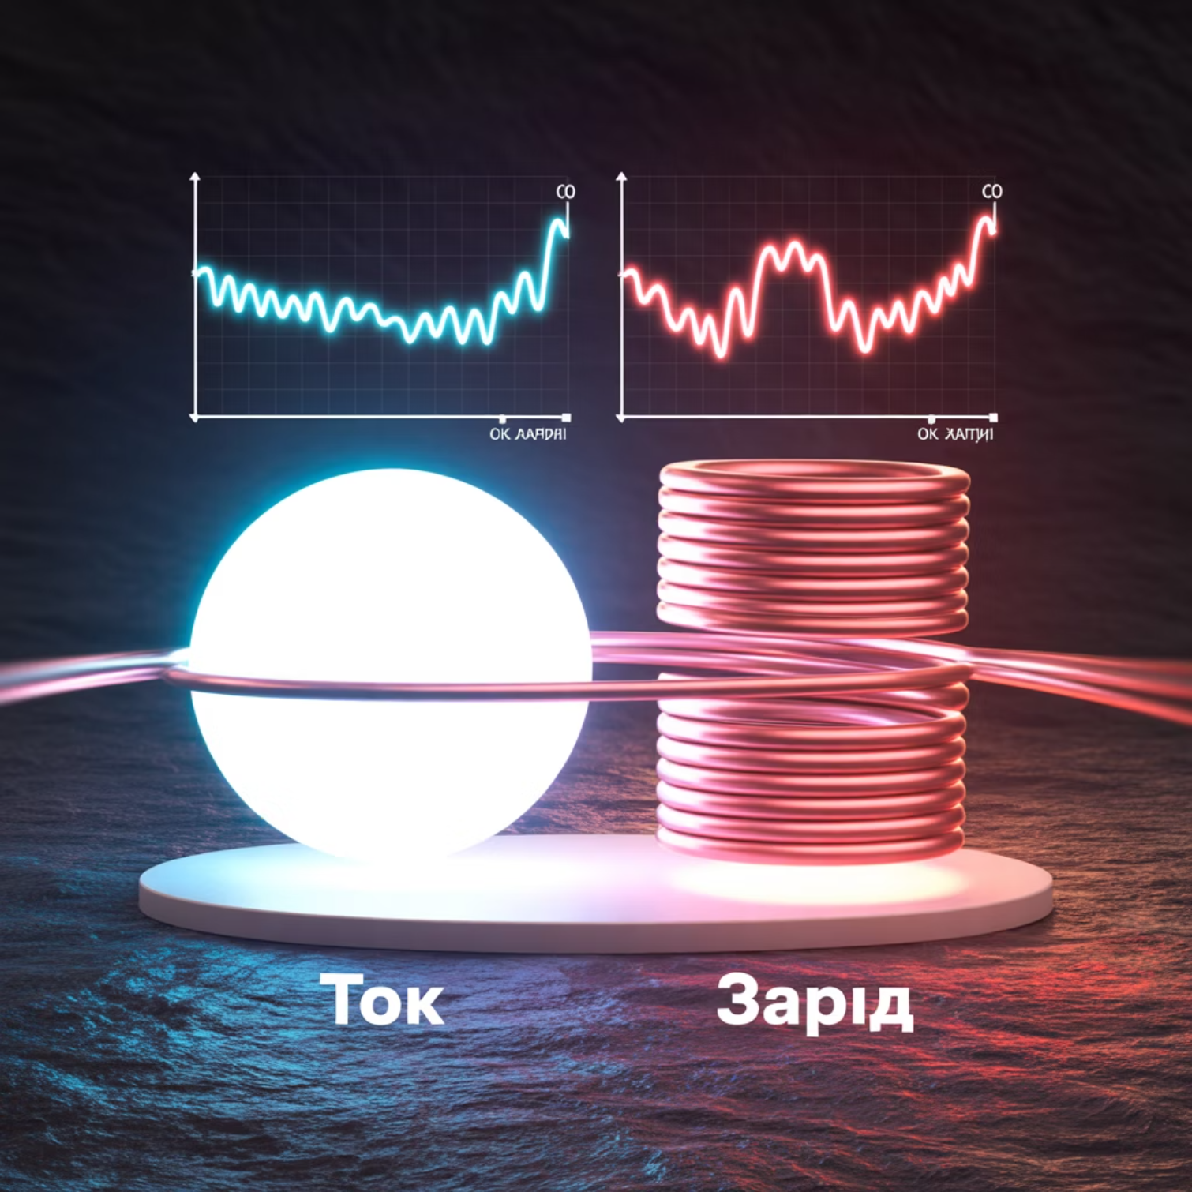
LC-контур: құрылымы мен энергия алмасуы
LC-контур құрылымы
LC-контур конденсатор (C) мен индуктивті катушкадан (L) тұрады:
Конденсатор электр өрісінде энергия жинайды: WE = Q²/(2C)
Катушка магнит өрісінде энергия жинайды: WL = L·I²/2
Энергия алмасуы
LC-контурда тербеліс барысында энергия бір түрден екінші түрге үздіксіз алмасып отырады:
t=0 кезінде: энергия толық конденсаторда (WE,max), ток жоқ (I=0)
t=T/4 кезінде: энергия толық катушкада (WL,max), заряд жоқ (q=0)
t=T/2 кезінде: энергия толық конденсаторда, бірақ полярлық қарама-қарсы
LC-контурдағы энергия алмасуы. Заряд (q) және ток (i) графиктері көрсетілген. Энергия сақталу заңына сәйкес: W = WE + WL = const.

Slide 5





Еркін электромагниттік тербелістер теориясы
Теңдеу
Шешімдер
Томсон формуласы
Еркін тербеліс теңдеуі:
Заряд пен ток тәуелділіктері:
Меншікті жиілік:
Бұл – гармоникалық тербеліс теңдеуі
Тербеліс периоды:
Мұндағы: Q₀ - амплитуда, φ - бастапқы фаза
Нақты LC-контурларда кедергі (R>0) болғандықтан, тербелістер ақырындап сөнеді. Сөну жылдамдығы R/L қатынасымен анықталады. Тербеліс сапасы жоғары болу үшін R мәні аз болу керек.

Slide 6
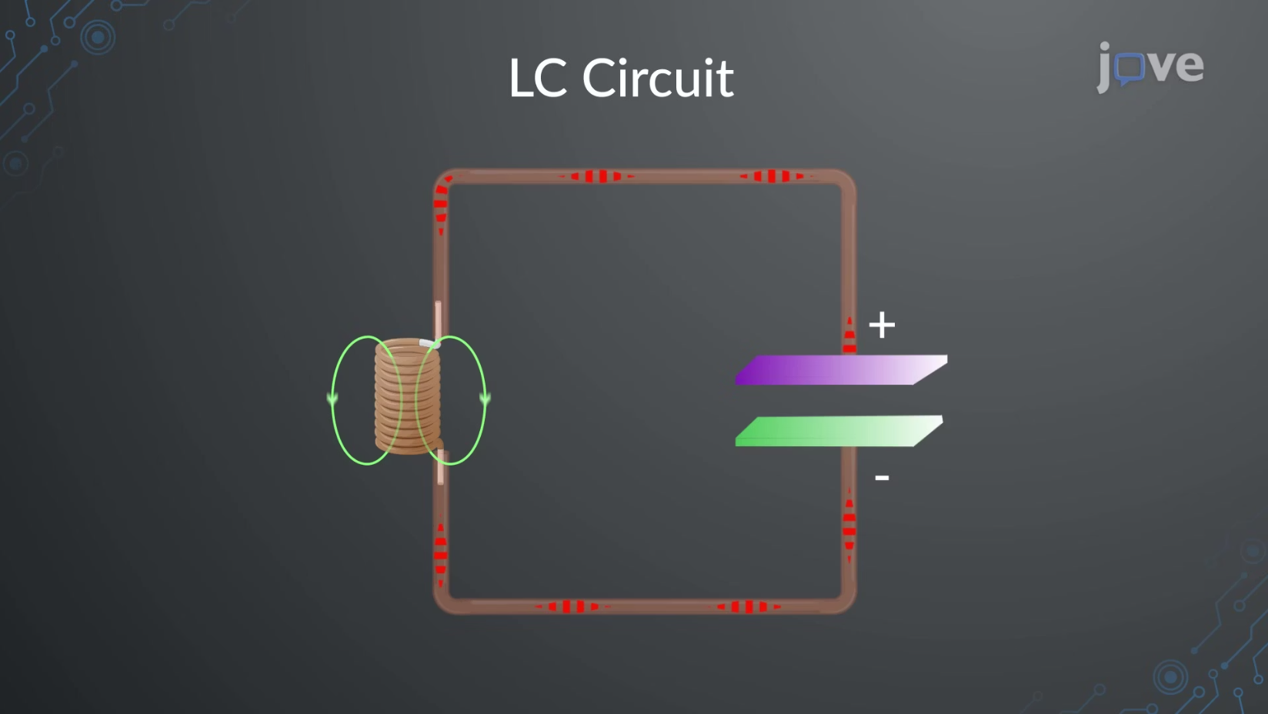
Тәжірибелік зерттеу
T = 2π√(LC) тәуелділігін тексеру
Зерттеу әдістемесі
Базалық мәндер: L₁=1.0 мГн, C₁=1.0 мкФ үшін T₁ өлшеу
Сыйымдылықты 4 есе арттыру: C₂=4C₁ мәні үшін T₂ өлшеу
Индуктивтілікті 9 есе арттыру: L₃=9L₁ мәні үшін T₃ өлшеу
Өлшенген мәндерді T=2π√(LC) формуласымен есептелген теориялық мәндермен салыстыру
Кестеге әр нұсқа үшін T(өлш), T(есеп) және %қате мәндерін енгізу керек.
Күтілетін нәтижелер:
C өзгергенде: T ∝ √C - яғни C 4 есе артса, T 2 есе артады
L өзгергенде: T ∝ √L - яғни L 9 есе артса, T 3 есе артады

Slide 7
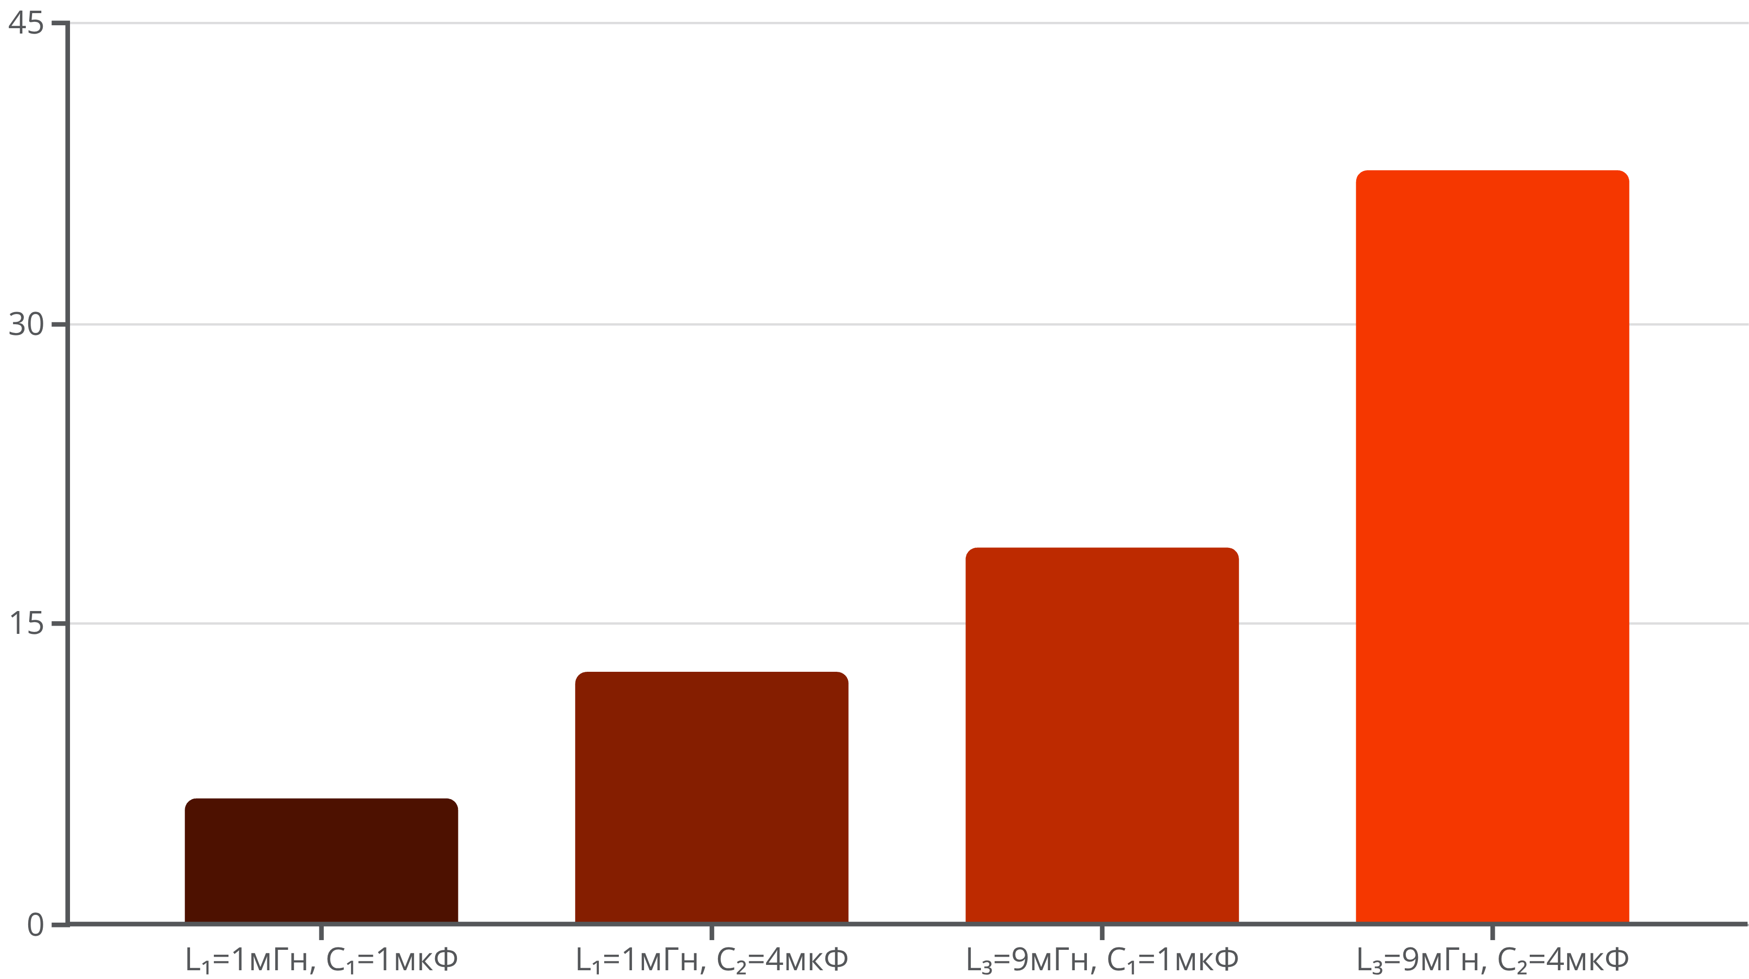
Эксперимент нәтижелерін талдау
Сыйымдылық әсері
Индуктивтілік әсері
Қорытынды
C 4 есе артқанда (1 мкФ → 4 мкФ), тербеліс периоды дәл 2 есе артты (6.28 мкс → 12.56 мкс).
L 9 есе артқанда (1 мГн → 9 мГн), тербеліс периоды дәл 3 есе артты (6.28 мкс → 18.84 мкс).
Эксперимент нәтижелері Томсон формуласын (T = 2π√(LC)) толықтай растайды. Өлшеу қателіктері минималды (<%1).
Бұл T ∝ √C тәуелділігін растайды, өйткені √4 = 2.
Бұл T ∝ √L тәуелділігін растайды, өйткені √9 = 3.
Формула дәлдігі оны техникалық қосымшаларда сенімді қолдануға мүмкіндік береді.

Slide 8



LC-контурдың қолданбалы маңызы
Радиобайланыс
Сымсыз зарядтау
Электрондық сүзгілер
LC-контур радиоқабылдағыштарда жиілікті таңдау үшін қолданылады. Катушка мен конденсатор параметрлерін өзгерту арқылы әртүрлі радиостанцияларды таңдауға болады.
Смартфондарды сымсыз зарядтау құрылғылары электромагниттік резонанс принципіне негізделген. Бұл жүйеде LC-контурлар энергияны тасымалдау үшін қолданылады.
LC-контурлар жиілік сүзгілері ретінде қолданылады. Олар белгілі бір жиіліктерді өткізіп, басқаларын блоктайды.
Байланыс мамандары бұл сүзгілерді сигналдарды өңдеу және кедергілерді жою үшін қолданады.
Радиомонтажшылар LC-контурды радио жиіліктерін дәл баптау үшін пайдаланады.
Электрик мамандар бұл контурларды тиімді энергия беру үшін баптайды.
LC-контурдың түсінігі электрик, байланысшы, радиомонтажшы сияқты мамандар үшін өте маңызды. Бұл физикалық білім күнделікті кәсіби міндеттерді сапалы орындауға көмектеседі.

Slide 9
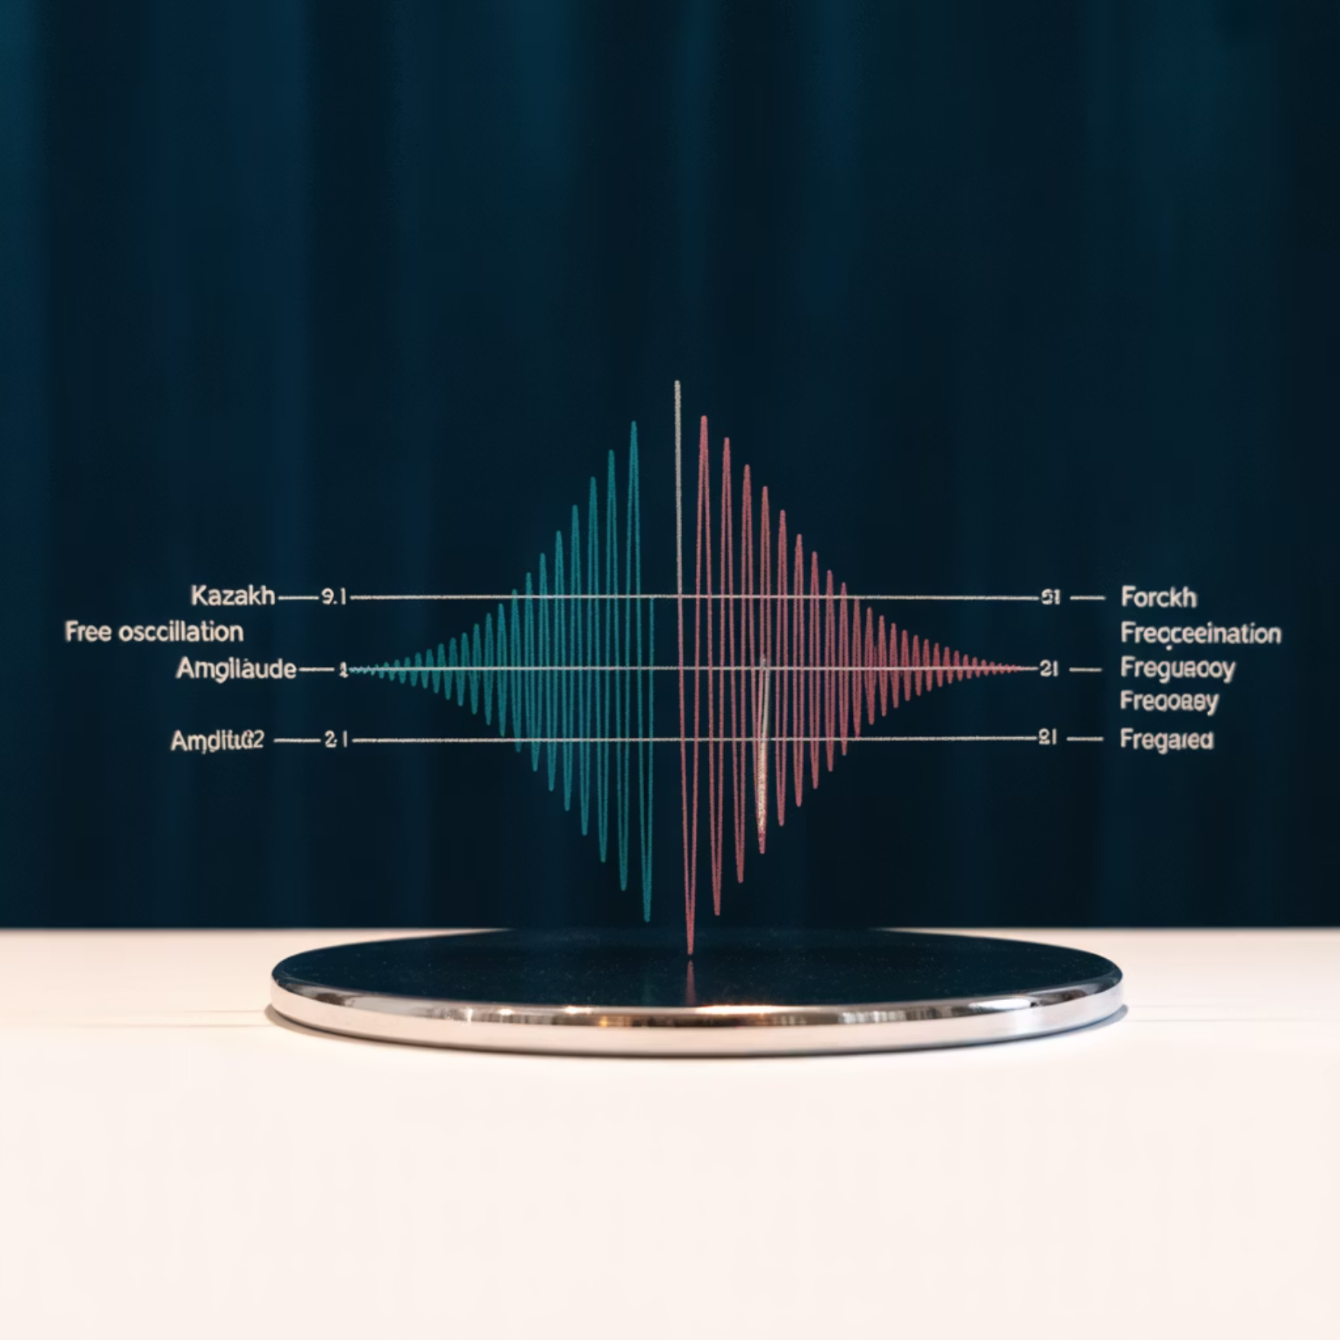
Еркін және еріксіз тербелістер
Еріксіз тербелістер
Сыртқы периодтық күштің әсерінен пайда болатын тербелістер.
Негізгі ерекшеліктері:
Жиілік сыртқы күшпен анықталады (ω = ωсыртқы)
Амплитуда сыртқы күш амплитудасына тәуелді
Резонанс құбылысы болуы мүмкін (ωсыртқы ≈ ω₀)
Резонанс - сыртқы күш жиілігі жүйенің меншікті жиілігіне жақын болғанда амплитуда күрт артатын құбылыс.
Резонанс қолданыстары:
Радиоқабылдағыштар - белгілі бір станцияны таңдау
Индукциялық пештер
Сымсыз зарядтау құрылғылары
Резонанс қауіптері: Құрылымдарда (көпірлер, ғимараттар) механикалық резонанс қауіпті болуы мүмкін.
Еркін және еріксіз тербелістерді түсіну электромагниттік құбылыстарды
практикалық қолдануда маңызды рөл атқарады.

Slide 10

Тақырыпты қорытындылау
1
2
3
Еркін тербелістер негізі
Тербелістердің практикалық маңызы
Ұлттық құндылықтармен байланыс
Еркін электромагниттік тербелістер энергия алмасу принципіне негізделген:
LC-контурлар күнделікті өмірде кеңінен қолданылады:
Домбыра ішегінің тербелісі мен LC-контур арасында физикалық ұқсастықтар бар:
Электр өрісі энергиясы (конденсатор) ↔ Магнит өрісі энергиясы (катушка)
Радиоқабылдағыштар мен таратқыштар
Ішектің ұзындығы/керілуі ↔ L және C мәндері
Сымсыз зарядтау технологиялары
Томсон формуласы: T = 2π√(LC) тербеліс периодын анықтайды
Электрондық сүзгілер мен резонаторлар
Екі жүйеде де энергия сақталу заңы әрекет етеді
Сөну құбылысы екі жүйеде де байқалады
Еркін электромагниттік тербелістер туралы білім физика, техника және күнделікті өмірде маңызды рөл атқарады. Бұл білім ғылыми дүниетанымды қалыптастырып, кәсіби дағдыларды дамытуға көмектеседі.

